Slide 1
Задачи по истории ( с использованием краеведческого материала)

Slide 2
1. Скульптура из песка по сюжету картины К.Маковского «Воззвание Минина» достигает в высоту 5 метров, 30 метров в длину. Задача. На строительство скульптуры потребовалось 1000 тонн песка. Грузоподъемность одного «Камаза», перевозившего песок составляла 5 тонн. Сколько потребовалось «Камазов» для строительства скульптуры?

Slide 3
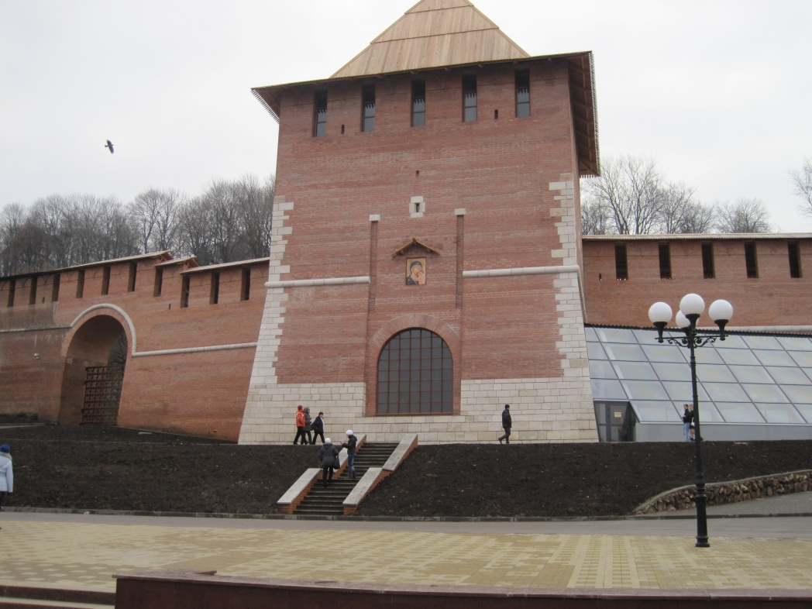
2. Задача. В 1500 году нижегородцы стали строить Зачатьевскую башню, а в 2012 году восстановили после оползня. Сколько лет прошло с начала строительства Зачатьевской башни?

Slide 4
Обновление улицы Рождественской. Рождественская улица соединяет Ивановский съезд Нижегородского кремля с площадью перед Благовещенским монастырём. Её протяжённость 1км 250 м.

Slide 5
1
В 60-х годах 19 века много шума наделало «соляное дело Вердеревского». На берегу Оки хранилась казённая соль. Весной вода подходила к соляным амбарам, какую-то часть размывало. Этим воспользовались чиновники: продавали заранее соль на сторону, а недостачу сваливали на стихию. Обнаружили пропажу полутора миллионов пудов соли. Краденую соль скупали знаменитые нижегородские купцы: А. Губин, Ф. Блинов, А. Бугров. Дело дошло до суда.

Slide 6
3. Задача. Нижегородские казнокрады продали 1500 000 пудов соли из государственных запасов. Сколько килограмм соли украли казнокрады?

Slide 7
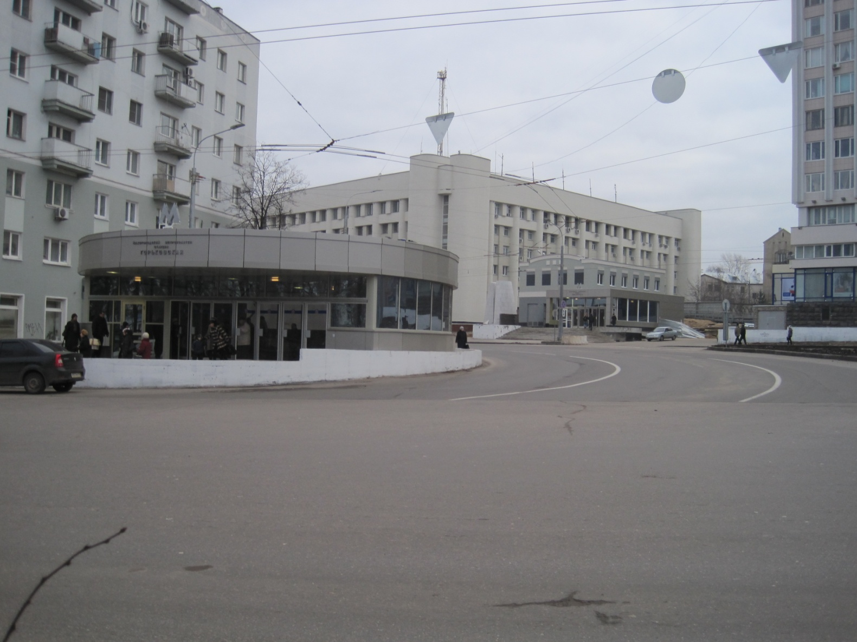
4. Открытие станции метро «Горьковская».Станция «Горьковская» соединяет нагорную часть города с заречной. Протяженность станции 484, 45 м.
Открытие метро в нагорную часть города значительно снизит время в пути.

Slide 8
1
Задача. До открытия станции «Горьковская» нижегородское метро перевозило в будни 47 тысяч пассажиров, в выходные 30 тысяч пассажиров. С открытием станции пассажиропоток метро вырос в 3 раза.
Какое количество пассажиров стало пользоваться метро в будни, в выходные?

